Slide 1
Cataclysm DDA
GQM Analyse
Boyan Hristov,
Emil Milanov

Slide 2

Popularität
Führt das Übersetzen des Spieles dazu, dass
es in mehreren Ländern benutzt wird?
Steigt die Popularität in mehreren Ländern beim Übersetzen?
  Google Trends
    Popularität in verschiedenen Länder
  Commits mit “i18n” oder “translation”
    Datum, Anzahl

Slide 3
Popularität
Welche Art von Features führt zu mehr
Popularität
  Issues mit Label “Enhancement” die geschlossen wurden
    Datum, andere Labels die nicht “Enhancement sind”

Slide 4
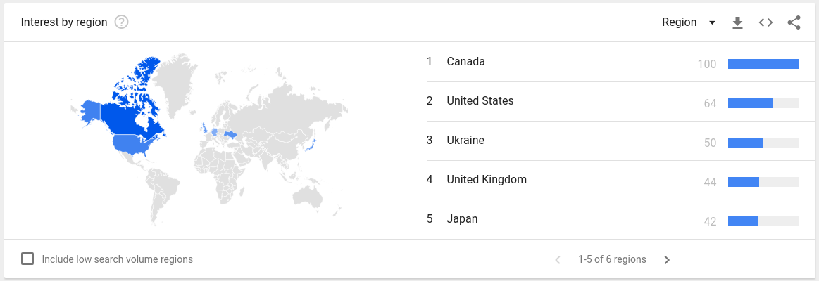
Popularität

Slide 5
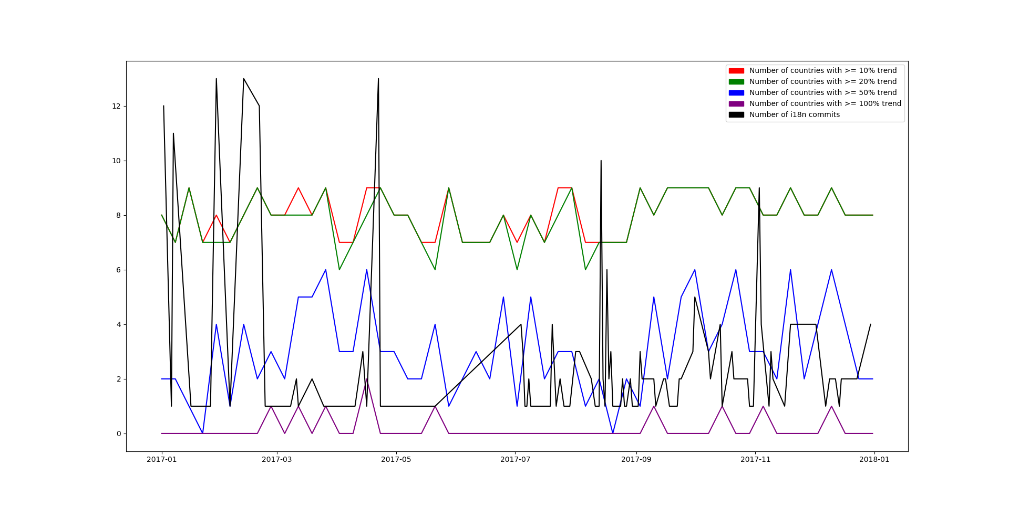
Übersetzung

Slide 6
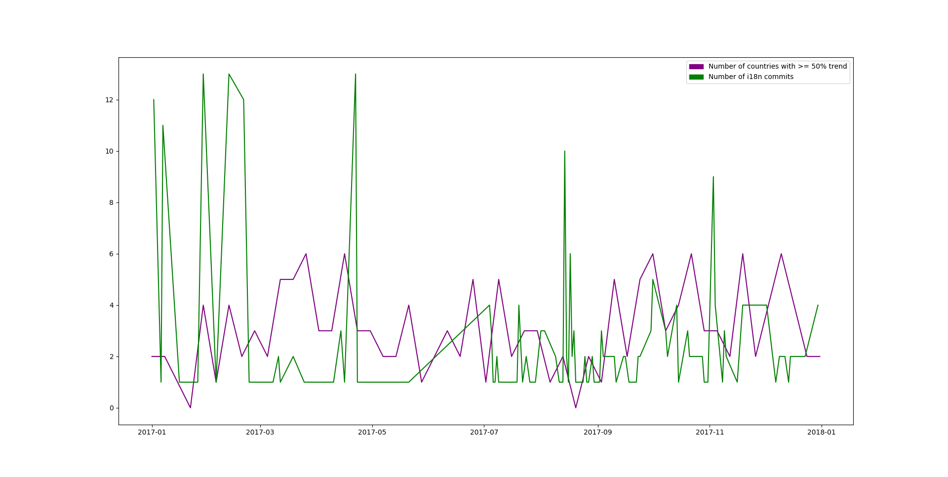
Übersetzung

Slide 7
Lohnt es sich, das Spiel zu übersetzen
Antwort – Ja, im Großen und Ganzen
3 relativ klare lokale Maxima der Popularität nach einem lokalen Maximum der Übersetzung
Das Spiel ist nicht in vielen Länder berühmt, das
kann sich hoffentlich verbessern

Slide 8
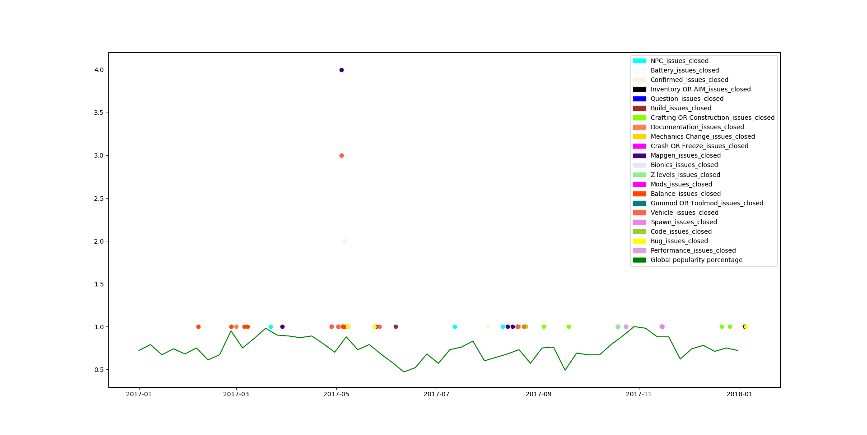
Enhancement Issues

Slide 9
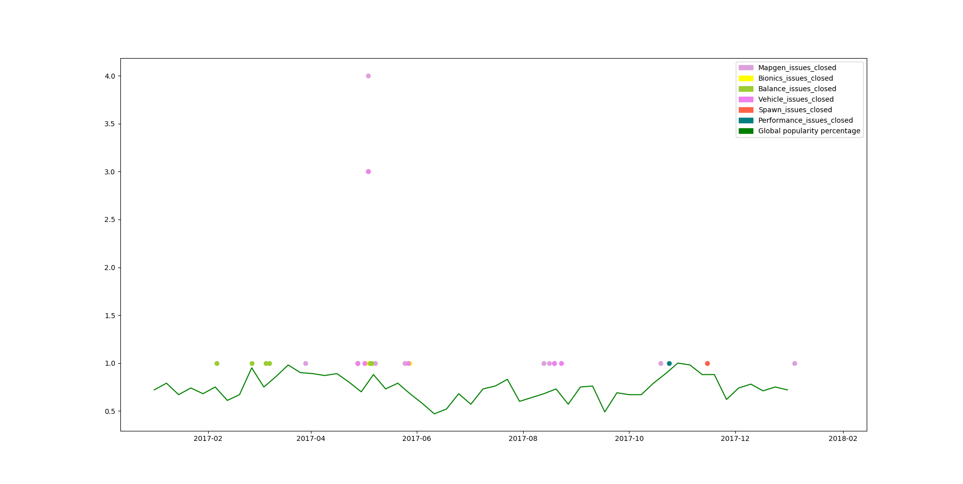
Enhancement Issues

Slide 10
Tools & Services
Quellen
  Google Trends
  GitHub
Tools und Programmiersprachen
  JavaScript bzw. NodeJS
    google-trends-api, country-list, json2csv, ...
  Python
    PyGitHub, Mathplotlib, Numpy, Pandas, ...

